Slide 1

第7课 诗三首—归园田居（其一）

Slide 2



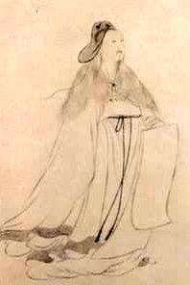
陶渊明字元亮，一说名潜，字渊明，世号靖节先生。浔阳柴桑（今江西九江西南）人。曾祖陶侃曾任东晋大司马，父祖均曾任太守一类官职。渊明八岁丧父，家道衰落，日渐贫困。曾几度出仕，任过祭酒、参军一类小官。四十一岁时弃官归隐，从此躬耕田园。他以田园生活为题材进行诗歌创作，是田园诗派的开创者。诗风平淡自然，极受后人推崇，影响深远。
“田园诗人”
“隐逸诗人”
“靖节先生”
“五柳先生”
“田园诗的始祖”
东晋最杰出的诗人

Slide 3

走近陶渊明
“土地平旷，屋舍俨然，有良田美池桑竹之属。阡陌交通，鸡犬相闻·······黄发垂髫并怡然自乐。”
—《桃花源记》
“僮仆欢迎，稚子候门。三径就荒，松菊犹存。携幼入室，有酒盈樽。引壶觞以自酌，眄庭柯以怡颜。倚南窗以寄傲，审容膝之易安。园日涉以成趣，门虽设而常关。策抚老以流憩，时矫首而遐观。云无心以出岫，鸟倦飞而知还。景翳翳以将入，抚孤松以盘桓。”
—《归去来兮辞》

Slide 4
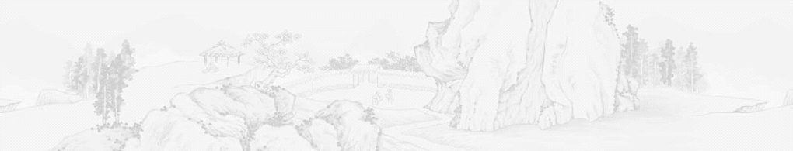
陶渊明的诗在艺术上具有独特的风格和极高的造诣。他的诗给人的突出印象是平淡自然。这是和他的诗歌内容以及表现上的特点分不开的。他的诗的主要内容是平淡的田园风光，农村的日常生活，以及处于这种生活中的恬静心境；而又是通过朴素的语言，白描的手法，真率自然地抒写出来，使人感到真好象是从“胸中自然流出”，没有一点斧凿痕迹。

Slide 5

陶渊明，长袍宽袖，须发冉冉。饱读诗书,抱着济世救民的满腔热情踏入官场，但是冰冷的现实给了他无情的打击。没有人理会黎民百姓的疾苦，周遭里膨胀的私欲压得他喘不过气来，他想离开，但又不是一个轻言放弃的人，他极力抓住每一个机会实现自己的价值，但每一次希望都以失望告终。没有哪一个权贵肯接纳你，除非甘做幕僚，为他们争权夺利出谋划策，可怎么肯低下那高贵的头颅？十几年来，他坚守着志节，犹如污泥中的一茎白荷，风霜中的一朵黄菊。在彭泽令任上，不肯阿谀奉承，高吟着“岂能为五斗米折腰”，愤然辞官。污浊的官场被抛在身后，清新的田园迎面而来。是呀，本是自然的儿子，早该回到自然的怀抱。那一山一水一草一木一花一鸟都向你露出了会心的微笑，她们召唤着你、簇拥着你、抚摸着你、你陶醉了，即兴而吟——

Slide 6
适应
少无适俗韵， 性本爱丘山。
误落尘网中， 一去三十年。
羁鸟恋旧林, 池鱼思故渊。
少年时期
天性，本性
田园生活
尘世的罗网，这里指仕途
笼中鸟
池中鱼
水潭

Slide 7
开荒南野际， 守拙归园田。
方宅十余亩， 草屋八九间。
榆柳荫后檐， 桃李罗堂前。
暧暧远人村， 依依墟里烟。
狗吠深巷中， 鸡鸣桑树颠。
户庭无尘杂， 虚室有余闲。
守住愚拙，指不随波逐流，固守节操
动词，遮蔽
村落
模糊，昏暗
轻柔而缓慢地飘升
枝头
门庭
世俗的杂事
空室
闲暇

Slide 8
久在樊笼里， 复得返自然。
官场生活
田园生活

Slide 9
思考
“归园田居”这个标题告诉了我们那些信息？题眼是那个字？
归
探究、合作
1、从何而归？ 2、为何而归？
3、归向何处？ 4、归去如何？

Slide 10
1、从何而归？
官场
尘网、樊笼
对官场的厌恶
2、为何而归？
（1）本性爱田园
（2）官场黑暗，无自由，无法实现抱负、理想，作者归隐田园为独善其身

Slide 11
如何理解“羁鸟恋旧林, 池鱼思故渊”？
运用生动形象的比喻，说明作者身在官场，而心系田园的心情，表达了作者对田园生活，对自由的向往。
3、归向何处？
园田
找出描写田园生活情景的句子？

Slide 12
方宅十余亩， 草屋八九间。
榆柳荫后檐， 桃李罗堂前。
暧暧远人村， 依依墟里烟。
狗吠深巷中， 鸡鸣桑树颠。
1、描绘出怎么样的田园生活？
闲适、祥和、幽美的田园生活
2、运用了什么表现什么手法呢？
白描、融情于景、以动写静

Slide 13
白描：描写景物的时候
以简洁、质朴的语言，粗线条勾画景物轮廓的方法。

Slide 14
4、归去如何？
户庭无尘杂，虚室有余闲
无丝竹之乱耳，无案牍之劳形
轻松，平和，怡然自得

Slide 15


归 园 田 居
黑暗
田园：
闲适、幽美
官场：
尘网
樊笼
厌
恋
方宅 草屋
榆柳 桃李
村庄 炊烟
狗吠 鸡鸣
恋
弃
归
归

Slide 16
归纳诗歌的写作特点：
一、运用白描的手法
二、运用情景交融的表现手法
三、运用以动写静的手法
四、运用了生动形象的比喻
五、语言平浅自然

Slide 17


